Slide 1
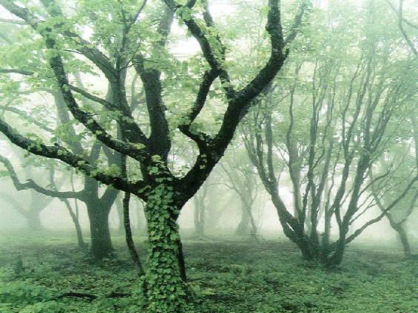
第四节 能量之源－－
第四节 能量之源－－
光合作用
光合作用

Slide 2
学习目标
1.掌握绿叶中色素的种类、颜色和作用(重点)
2.掌握光合作用的探究历程，了解其中运用的科学
方法(重点)。
3.掌握光合作用光反应、暗反应的过程及相互关系
（重、难点）。
4.掌握影响光合作用强度的环境因素（重点）。
5.探究影响光合作用强度的环境因素（难点）。
6.掌握光合作用的概念及默写光合作用的总反应式。
7.初步掌握光合作用原理的应用。

Slide 3
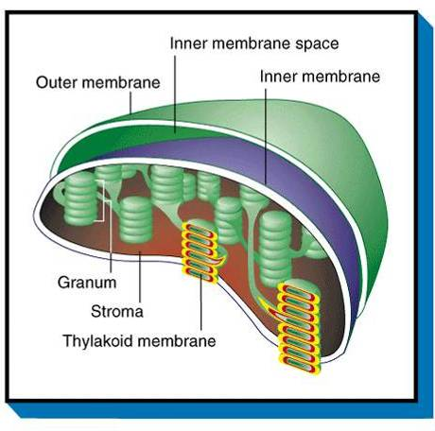
一、捕获光能的结构和色素
叶绿体

Slide 4
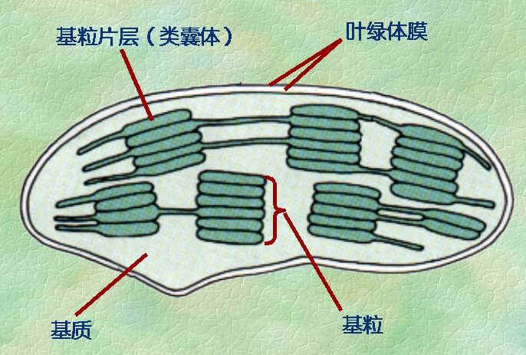
捕获光能的色素：分布在
叶绿体基粒的类囊体薄膜上

Slide 5
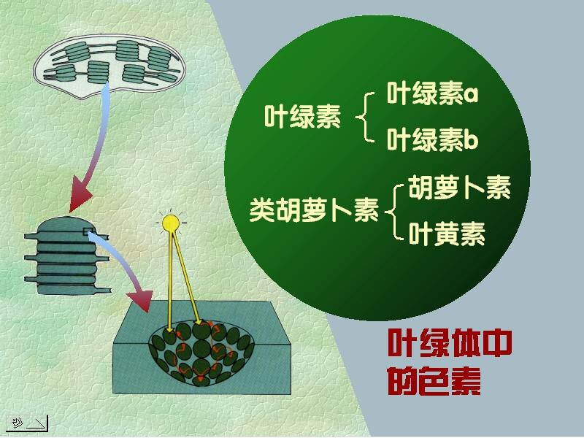

Slide 6
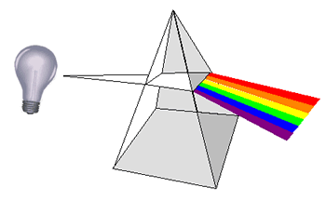
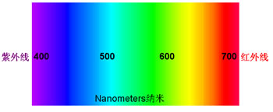
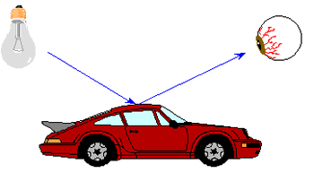
叶绿体中的色素
______吸收光能，传递光能，转换光能

Slide 7
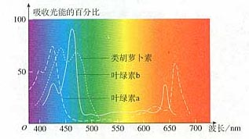
叶绿体中色素对光的吸收
可见光
叶绿素主要吸收红光和蓝紫光
类胡萝卜素主要吸收蓝紫光

Slide 8
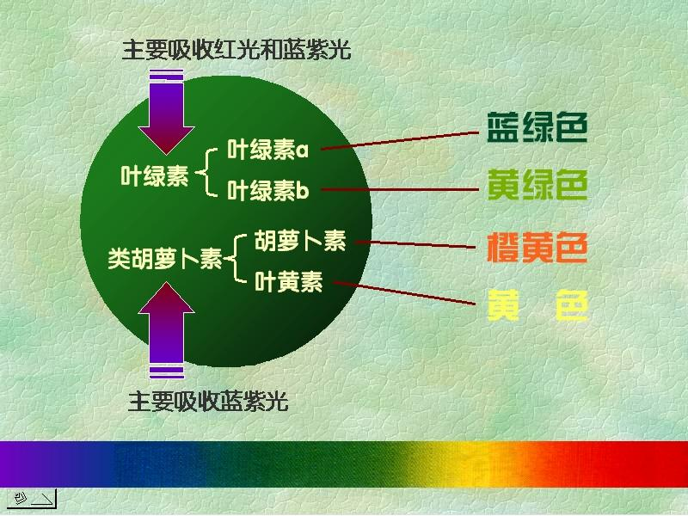

Slide 9
想一想？
温室或大棚种植蔬菜时，应选择什么颜色的玻璃、
塑料薄膜或补充光源？
叶绿体的作用：
1.提供色素分子
2.提供进行光合作用所需的酶

Slide 10
光合作用定义：
光合作用是指绿色植物通过叶绿体，利用光能，把二氧化碳和水转化成储存着能量的有机物，并且释放出氧气的过程。
光合作用的探究历程
2000多年前人们普遍认为认为“植物是由土壤汁构成”，即植物生长所需物质全部来自土壤。

Slide 11
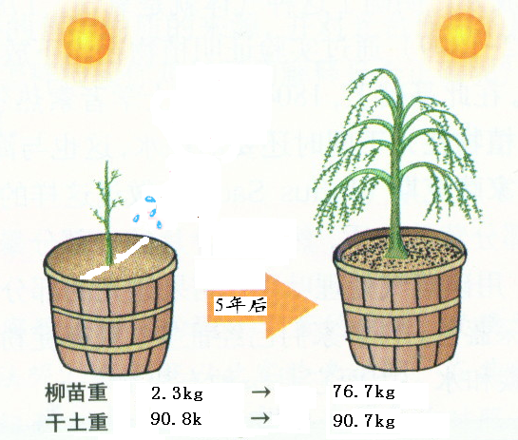

1642年 海尔蒙特
海尔蒙特实验示意图
1.分析实验前后柳苗和干土的重量变化？
柳树增重74.4kg，土壤只减少0.1kg
2.海尔蒙特通过此实验得出柳苗的增重只是来自于水，你认为他忽视了哪些因素？
空气、光照等

Slide 12
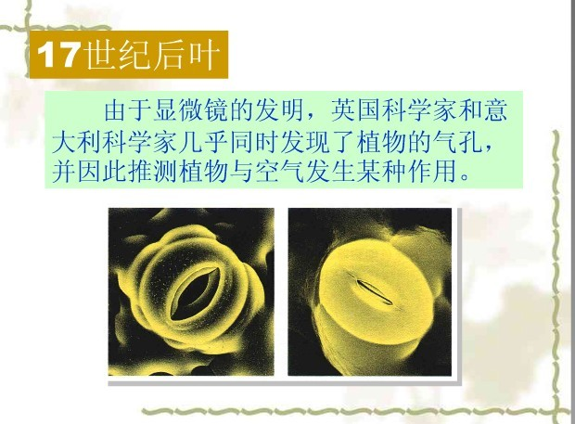

Slide 13
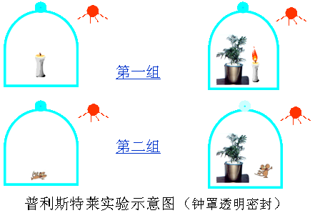
1771年 普利斯特利
思考：1.请同学们试着描述该实验过程，并思考实验遵循了什么原则？
第一组：将一根蜡烛罩在玻璃钟罩内，另一根蜡烛与绿色植物一起罩在玻璃钟罩内。第二组：将一只老鼠罩在玻璃钟罩内，另一只老鼠与绿色植物一起罩在玻璃钟罩内
实验中巧妙的进行了对照，植物的有无体现了变量的单一。
2.当时其他科学家也都为普利斯特莱的实验吸引，并重复他的实验，奇怪的是实验有时获得了成功，有时却失败，这是为什么呢？
科学家们实验中可能忽视了光照、植物本身、透明玻璃罩等对实验的影响

Slide 14

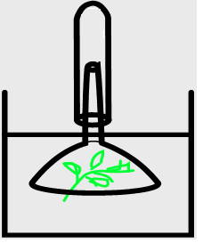
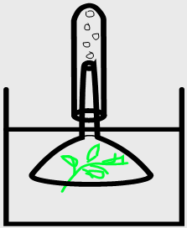
1779年 英格豪斯
英根豪斯花了三个月的时间，用带叶的枝条作了500次以上的实验（如图)，发现植物在光照下才能（释放气体）更新空气。
光照 产生气体
暗处 不产生气体
英根豪斯实验示意图
注意：英格豪斯当时受当时科学技术发展的制约只得出植物在光下更新空气，而没有得出产生了氧气。

Slide 15
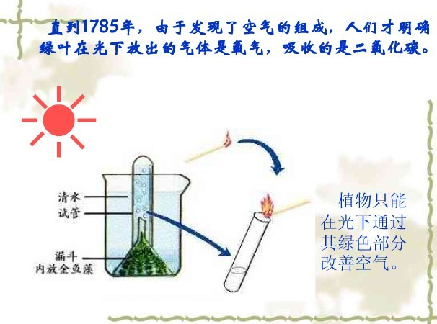

Slide 16
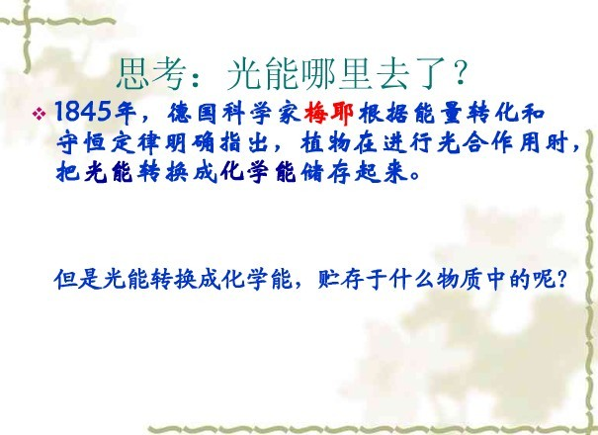

Slide 17
1864年，(德）萨克斯(J. Von Sachs)的实验
结论：光合作用的化学能贮存在了淀粉中

Slide 18
①植物先进行暗处理几小时，目的是什么?
酒精脱色是脱掉绿叶中什么成分?
碘液染色的目的是什么?
消耗掉营养物质避免对实验干扰
色素
检测是否有淀粉产生
②该实验是如何遵循对照原则的？得出什么结论?
叶片一半遮光，一半曝光;植物在光下产生淀粉.

Slide 19
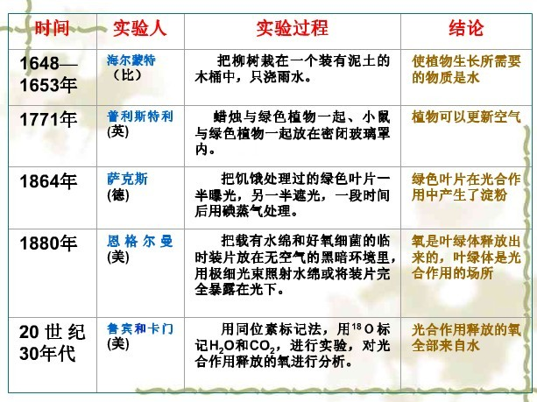

Slide 20
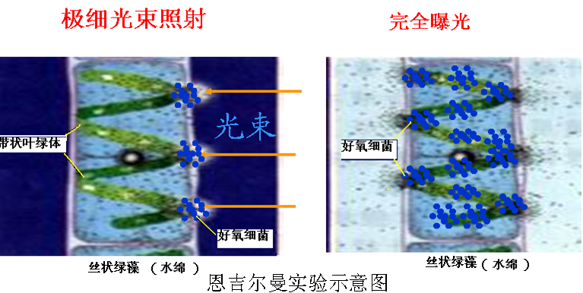
1880年 恩吉尔曼
思考：P₁₀₀ 1.恩格尔曼实验的结论是什么？
氧气是叶绿体释放出来的，叶绿体是绿色植物进行光合作用的场所。

Slide 21
2.小组讨论：恩吉尔曼的实验方法有哪些巧妙之处？
(1)选材方面，选用水绵和好氧细菌。水绵叶绿体呈带状, 大而明显,便于观察。选用好氧细菌检测，能够准确判断出水绵细胞中释放氧的部位。
(2)实验方法，选用了极细光束照射，黑暗(局部光照)和曝光对比实验。临时装片暴露在光下的实验再一次验证实验结果。

Slide 22
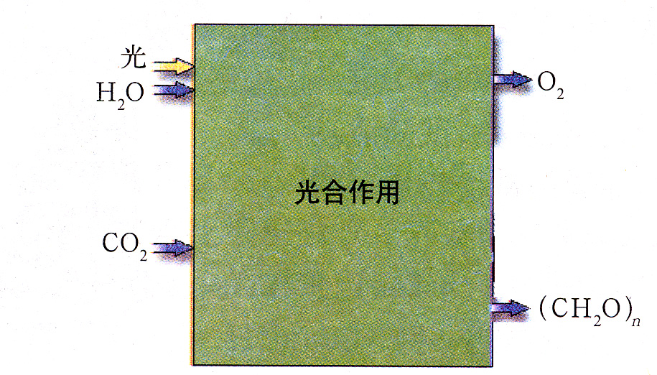
叶绿体
光合作用释放的O₂到底是来自H₂O，还是CO₂呢，
还是两者兼而有之？

Slide 23
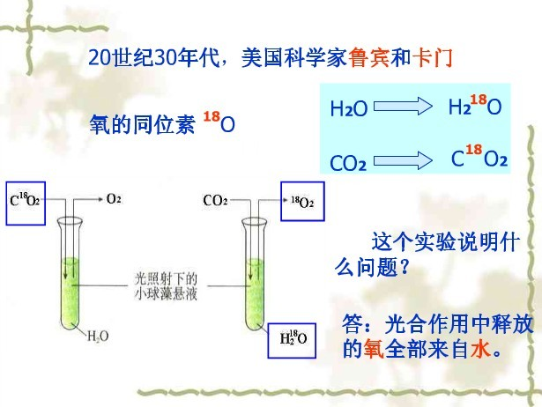
提出问题
从这个实验可知柳树重量增加的原因是什么？
水分是植物体建造自身的原料
（同位素标记法）
缺点：
海尔蒙特没有考虑到空气是否也能起作用

Slide 24
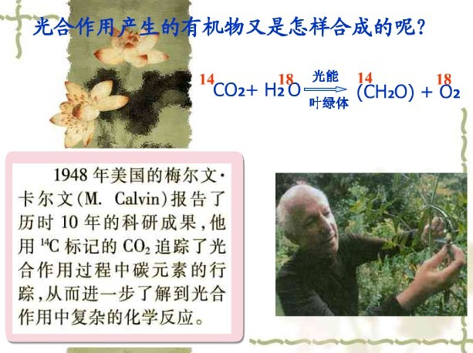

Slide 25
二、光合作用的原理和应用
光合作用的反应式
*
CO2+H2O
光能
*
（CH2O）+ O2
叶绿体

Slide 26
光合作用的过程
根据是否需要光能，光合作用的过程可分为两个阶段
光反应
暗反应
第一阶段的反应
必须有光才能进行
在类囊体膜上进行
第二阶段的反应
有光没光都可进行
在叶绿体的基质中进行

Slide 27
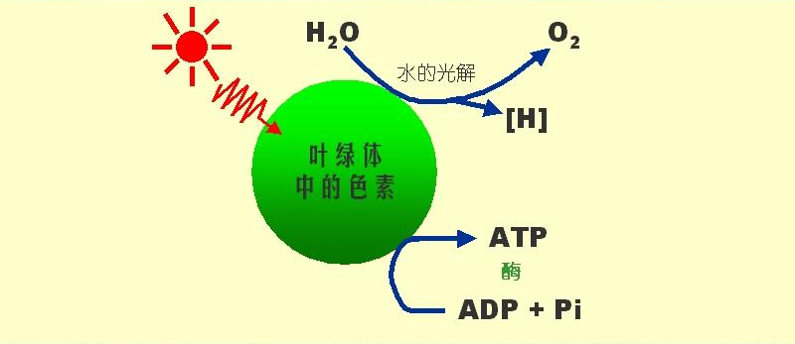
光反应⑴H2O的光解⑵ATP的形成
进行场所——叶绿体类囊体薄膜上

Slide 28
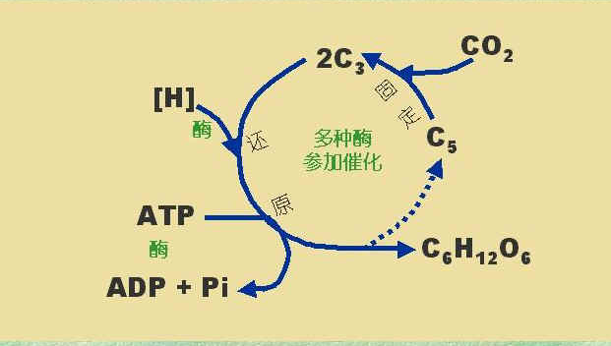
暗反应⑴CO2的固定⑵C3的还原
进行场所——叶绿体的基质中

Slide 29
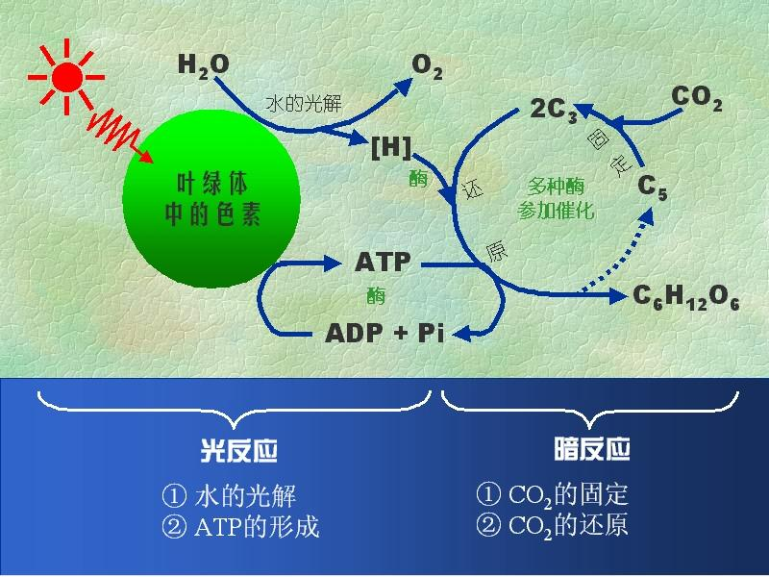
C3

Slide 30
光反应与暗反应的联系
光反应是暗反应的基础，
其产物[H]是暗反应的还原剂,
ATP为暗反应提供能量。
暗反应产生的ADP和Pi为
光反应形成ATP提供原料

Slide 31
光反应与暗反应的区别
 | 光反应 | 暗反应
条件
场所
物质变化
能量变化
产物
光、色素、酶
[H], ATP, 酶
内囊体膜上
叶绿体基质中进行
CO₂的固定
（CH₂O）的形成
C₅的再形成
2H₂O→4[H]+O₂
ADP+Pi+能量→ATP
光能→ATP中的活跃化学能
ATP中的活跃化学能→CH₂O）中稳定的化学能
[H]、O₂、ATP
C₅ （CH₂O）H₂O ADP Pi

Slide 32
光合作用的重要意义
制造有机物
转化并储存太阳能
维持大气中氧和二氧化碳的相对稳定

Slide 33
光合作用实质
1、把无机物转变成有机物，
2、把光能转变成化学能，
储存起来。

Slide 34
硝化细菌
四、化能合成作用
—化能合成作用
亚硝化细菌
2NH₃+3O₂
2HNO₂+2H₂O+能量
硝化细菌
2HNO₂+O₂
2HNO₃+能量
CO₂+H₂O
（CH₂O） +O₂
硝化细菌

Slide 35
异养生物与自养生物比较
 | 相同 | 不同（物质） | 实例
异养 生物
自养 生物
能否
将无机物合成有机物
人、动物、真菌、大多数细菌
有机物
↓
有机物
都能
合成物质储存能量
无机物
↓
有机物
绿色植物硝化细菌硫细菌、铁细菌等

Slide 36
实验——绿叶中色素的提取和分离
实验原理：提取(无水乙醇)、分离(层析液)
目的要求：绿叶中色素的提取和分离及色素的种类
材料用具：新鲜的绿叶、定性滤纸等、无水乙醇等
方法步骤：
1.提取绿叶中的色素 2.制备滤纸条
3.画滤液细线 4.分离绿叶中的色素
5.观察和记录
讨论：
1.滤纸条上色带的数目、排序、宽窄？
2.滤纸条上的滤液细线，为什么不能触及层析液？

Slide 37
